Slide 1

CENTRUM SZKOLENIOWE COMARCH
SZKOLENIE: SQL – język dostępu do bazy danych MySQL
Marcin Albiniak
Trener

Slide 2

Centrum Szkoleniowe Comarch

Slide 3
AGENDA
Wprowadzenie do baz danych
Wprowadzenie do środowiska MySQL Server
Narzędzia do pracy z bazami MySQL
Wprowadzenie do języka SQL
Język DQL (Data Query Language)
Język DML (Data Modification Language)
Język DDL (Data Definition Language)
Transakcje

Slide 4
Pojęcie danych i baz danych
Dane – to wszystkie informacje jakie przechowujemy, aby w każdej chwili mieć do nich dostęp.
Baza danych (data base) – to uporządkowany zbiór danych z pewnej dziedziny tematycznej, zorganizowany w sposób umożliwiający ich wyszukiwanie według zadanych kryteriów.

Slide 5
Pojęcie baz danych
Pojęcie „baza danych” rozumiemy potocznie jako system złożony z trzech elementów:
właściwej bazy danych – zbioru danych, np. pliki na dysku,
systemu (oprogramowania) zarządzającego bazą danych,
interfejsu użytkownika, umożliwiającego dostęp do danych

Slide 6
Funkcje bazy danych
Funkcje zależne od użytkownika:
tworzenie baz danych i tabel
dodawanie i usuwanie danych
wyszukiwanie danych („zapytania”, kwerendy)
czynności administracyjne

Slide 7
Funkcje zależne od oprogramowania:
zarządzanie fizycznymi zbiorami danych
wykonywanie poleceń użytkownika
prezentacja wyników operacji

Slide 8
Typy baz danych
Proste bazy danych o pojedynczej tabeli (np. Excel, własne programy)
Jednostanowiskowa baza biurowa (np. MS Access)
Baza typu „klient-serwer” – dostęp z wielu stanowisk (np. Oracle)
Internetowa baza danych – dostęp z dowolnego komputera podłączonego do Internetu (np. MySQL)
Bazy rozproszone

Slide 9
Baza danych flat file
Baza typu „płaskiego” (flat file) – wszystkie dane umieszczone są w pojedynczej tabeli.
Dane są umieszczane w rekordach o określonej strukturze, z polami o z góry określonej długości i typie
Każdy rekord ma tą samą długość
Rekordy nie muszą być posortowane
Trudne wyszukiwanie (aby odszukać rekord trzeba przeszukać cały plik) oraz redundancja

Slide 10
Relacyjne bazy danych
Relacyjna baza danych - zbiór danych zawartych w wielu tabelach połączonych ze sobą relacjami (związkami) – jedna tabela dla każdego typu informacji
optymalizacja dla dużej ilości danych
szybsze wyszukiwanie

Slide 11
Klucze tabeli
Zaleta systemu obsługi relacyjnych baz danych polega na zdolności do szybkiego wyszukiwania i kojarzenia informacji przechowywanych w odrębnych tabelach.
Realizacja tego celu wymaga obecności w tabeli pola lub ich zestawu jednoznacznie identyfikującego każdy rekord zapisany w tabeli.
Pole to lub ich zestaw nosi nazwę klucza podstawowego tabeli (primary key).
Po zdefiniowaniu w tabeli klucza podstawowego, nie będzie można w jego pole wprowadzić wartości już istniejącej w tabeli ani wartości Null (pustej).

Slide 12
Najważniejsze typy klucza podstawowego:
klucze podstawowe jednopolowe
klucze podstawowe wielopolowe – gdy żadne z pól nie gwarantuje, że wartości w nim zawartych będą unikatowe
klucze typu „autonumeracja” – licznik zwiększany automatycznie przy dodawaniu nowego rekordu

Slide 13
Relacje
Relacje opisują sposób powiązania informacji zawartych w wielu tabelach.
Relacja – związek ustanowiony pomiędzy wspólnymi polami (kolumnami) w dwóch tabelach

Slide 14
Relacja działa poprzez dopasowanie danych w polach kluczowych — zwykle są to pola o tej samej nazwie w obu tabelach. W większości przypadków dopasowywane pola to klucz podstawowy z jednej tabeli, który dostarcza unikatowego identyfikatora dla każdego rekordu, oraz klucz obcy w drugiej tabeli.

Slide 15
Klucz obcy
Klucz obcy (foreign key) – jedno lub kilka pól (kolumn) tabeli, które odwołują się do pola lub pól klucza podstawowego w innej tabeli.
Klucz obcy wskazuje sposób powiązania tabel relacjami
typy danych w polach klucza podstawowego i obcego muszą być zgodne

Slide 16
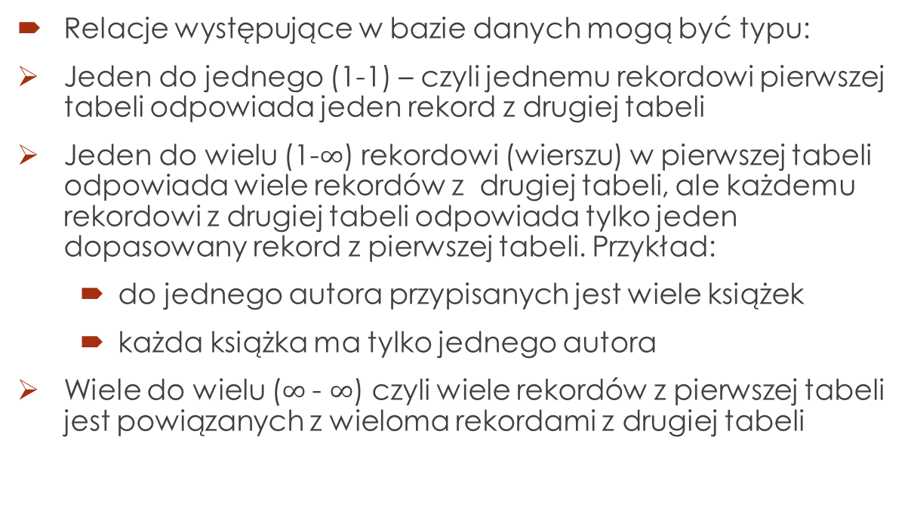
Typy relacji
Relacje występujące w bazie danych mogą być typu:
Jeden do jednego (1-1) – czyli jednemu rekordowi pierwszej tabeli odpowiada jeden rekord z drugiej tabeli
Jeden do wielu (1-$∞$) rekordowi (wierszu) w pierwszej tabeli odpowiada wiele rekordów z drugiej tabeli, ale każdemu rekordowi z drugiej tabeli odpowiada tylko jeden dopasowany rekord z pierwszej tabeli. Przykład:
do jednego autora przypisanych jest wiele książek
każda książka ma tylko jednego autora
Wiele do wielu ($∞$- $∞$) czyli wiele rekordów z pierwszej tabeli jest powiązanych z wieloma rekordami z drugiej tabeli

Slide 17
Etapy projektowania relacyjnej bazy danych
Etap 1 – Określenie celu, jakiemu ma służyć baza danych:
jakich informacji ma dostarczyć baza danych
jakie zagadnienia będą analizowane w bazie (tabele)
jakie informacje mają określać każde zagadnienie (pola w tabelach)

Slide 18
konsultacja z przyszłymi użytkownikami bazy danych
naszkicować wzory raportów, które powinna wytwarzać
zgromadzić formularze do wpisywania danych, które są używane obecnie
zapoznać się z działaniem dobrze zaprojektowanych baz danych, podobnych do tej, która ma być utworzona

Slide 19
Etap 2 – Określenie tabel, które są potrzebne w bazie danych:
tabela nie powinna zawierać powtarzających się informacji, a informacje nie powinny powtarzać się w różnych tabelach – dane wystarczy aktualizować w jednym miejscu
każda tabela powinna zawierać informacje tylko na jeden temat – dane na temat jednego zagadnienia można przetwarzać niezależnie od danych dotyczących innych zagadnień

Slide 20
Etap 3 – Określenie pól, które są potrzebne w tabelach:
należy powiązać każde pole bezpośrednio z zagadnieniem, którego dotyczy tabela
nie należy wprowadzać danych pośrednich lub obliczonych (danych, które są wynikiem wyrażenia)
należy uwzględnić wszystkie potrzebne informacje
informacje należy przechowywać w możliwie najmniejszych jednostkach logicznych (na przykład Imię oraz Nazwisko, a nie Dane personalne)

Slide 21
Etap 4 – Przypisanie polom jednoznacznych wartości w każdym rekordzie
Aby program bazy danych mógł powiązać informacje przechowywane w różnych tabelach, każda tabela w bazie danych musi zawierać pole lub zbiór pól, które jednoznacznie określają każdy rekord. Takie pole lub zbiór pól nazywany jest kluczem podstawowym.
Klucz podstawowy (primary key) – jedno lub więcej pól, których wartości w sposób jednoznaczny identyfikują dany rekord w tabeli. Klucz podstawowy nie może być pusty (NULL) i zawsze musi mieć indeks unikatowy

Slide 22
Etap 5 – Określenie relacji między tabelami
Po podzieleniu danych na tabele i zdefiniowaniu pól kluczy podstawowych trzeba określić sposób poprawnego łączenia powiązanych danych w logiczną całość.
W tym celu definiuje się relacje między tabelami w bazie danych.

Slide 23
Etap 6 – Wprowadzenie danych i utworzenie innych obiektów bazy danych
Zakończenie etapu projektowego:
sprawdzenie projektu i wykrycie ewentualnych usterek

Slide 24
Po zakończeniu etapu projektowego należy:
utworzyć bazę danych i tabele
wprowadzić dane do bazy
utworzyć potrzebne formularze, strony dostępu do danych, skrypty i moduły

Slide 25
Etap 7 – Testowanie i udoskonalanie bazy danych
praktyczna weryfikacja projektu
sprawdzenie poprawności wyników zapytań
testowanie szybkości działania bazy
optymalizacja i reorganizacja bazy, ew. poprawa projektu i utworzenie bazy od nowa
testowanie z udziałem użytkowników bazy – serwis

Slide 26
Przegląd przyczyn awarii baz danych

Slide 27
Potencjalne przyczyny awarii baz danych
Błąd użytkownika systemu baz danych np. modyfikacja lub usunięcie tabeli
Awaria zasilania
Awaria sieci komputerowej
Awaria sprzętowa serwera: procesor, dysk itp.
Awaria pamięci mobilnych
Błędy w oprogramowaniu aplikacyjnym i operacyjnym
Błędy w procesach serwerowych i procesach użytkowników

Slide 28
Odtwarzanie bazy danych
Dziennik powtórzeń
Elementy transakcyjne ROLLBACK
Pliki kontrolne
Pliki BACKUP
Mechanizmy replikacji baz danych

Slide 29
SQL – Strukturalny język zapytań
Wprowadzenie do systemów baz danych

Slide 30
Historia
Prace nad językiem rozpoczęto w 1982 roku
1986 – standard ANSI (American National Standards Committee) – SQL-86
1987 – standard ISO (International Standards Organization) – SQL-87 (SQL1)
1992 – SQL-92 (SQL2)
1999 – SQL-99 (SQL3)
2003 – SQL2003

Slide 31
Funkcje języka
Język definiowania danych (ang. Data Definition Language – DDL)
Definiowanie struktury bazy danych
Kontrola integralności
Język zarządzania (manipulowania) danymi (ang. Data Manipulation Language – DML)
Wprowadzanie, modyfikacja i kasowanie danych
Przeszukiwanie danych
Język kontroli danych (ang. Data Control Language – DCL)
Nadawanie i odbieranie uprawnień do korzystania z bazy danych

Slide 32
Wprowadzenie do typów danych na SQL Server

Slide 33
Typy danych
Typy numeryczne
Typy daty i czasu
Typy znakowe
Typy binarne
Typy przestrzenne
Inne typy

Slide 34
Typy danych - znakowe
CHARACTER(n) – tablica znaków o stałej długości n
Skrót CHAR
CHARACTER VARYING(n) – tablica znaków o zmiennej długości – liczba n określa długość maksymalną
Skróty: VARCHAR, CHAR VARYING
NATIONAL CHARACTER(n)
Skróty: NATIONAL CHAR, NCHAR
NATIONAL CHARACTER VARYING(n)
Skróty: NATIONAL CHAR VARYING, NCHAR VARYING, NVARCHAR

Slide 35
Typy danych - numeryczne
EXACT NUMERIC (stałoprzecinkowe)
INTEGER – liczba całkowita
NUMERIC(m,n) – liczba dziesiętna o długości m z n miejscami po przecinku (m – precision, n – scale)
DECIMAL(m,n) – liczba dziesiętna o długości m z n miejscami po przecinku (rzeczywista długość liczby może być większa od n)
APPROXIMATE NUMERIC (zmiennoprzecinkowe)
FLOAT[(m)] – liczba zmiennoprzecinkowa
REAL – liczba zmiennoprzecinkowa (krótka)
DOUBLE PRECISION – liczba zmiennoprzecinkowa podwójnej precyzji

Slide 36
Typy danych określające datę i czas
DATE – data
DATE '1999-12-12' - DATE '1900-01-01' = 36504
TIME – czas
TIME '12:00:00' - TIME '15:10:00' = -03:10:00
TIMESTAMP – data i czas (stempel czasowy)
TIMESTAMP '2001-01-01 12:20:10'
TIMESTAMP '2007-12-31 23:59:59' - TIMESTAMP '2007-01-01 00:00:00 ' = 364 days 23:59:59 = 364 23:59:59.0
INTERVAL – różnica czasu
DATE '1900-01-01' + 36504 = 1999-12-12
DATE '2007-01-01' + 1 YEAR = 07/01/02 (Oracle)
DATE '2007-01-01' + INTERVAL '1 YEAR' = 2008-01-01 00:00:00 (PostgreSQL)
DATE '0000-01-01' + INTERVAL '2001 YEAR 3 MONTH 10 DAY' = 2001-04-11 00:00:00 (PostgreSQL)
TIMESTAMP '2007-01-01 00:00:00' + INTERVAL '2 month 5 day 15:10:00' = 2007-03-06 15:10:00 (PostgreSQL)
Funkcje czasu i daty: CURRENT_DATE, CURRENT_TIME[()], CURRENT_TIMESTAMP[()]

Slide 37

DZIĘKUJEMY
Centrum Szkoleniowe
ul. Prof. M.Życzkowskiego 23
31-864 Kraków
Tel. +48 (12) 687 78 11
E-Mail: mail.szkolenia@comarch.pl
www.szkolenia.comarch.pl

